Slide 1


Tipos de Datos Primitivos

Slide 2






Este cómic fue creado como parte del proyecto de investigación Comixplain, financiado por la Universidad de Ciencias Aplicadas de St. Pölten (USTP) a través del Innovation Call 2022.
Equipo:
Victor-Adriel De-Jesus-Oliveira
Hsiang-Yun Wu
Christina Stoiber
Magdalena Boucher
Alena Boucher
Contacto:
victor.oliveira@ustp.at
Ilustraciones: Magdalena Boucher & Alena Boucher
Tipos de Datos Primitivos © 2025 by Comixplain Team (Victor-Adriel De-Jesus-Oliveira, Hsiang-Yun Wu, Christina Stoiber, Magdalena Boucher, and Alena Boucher) with illustrations by Magdalena Boucher and Alena Boucher, University of Applied Sciences St. Pölten (USTP), licensed under CC BY-SA 4.0
https://www.comixplain.cc

Slide 3
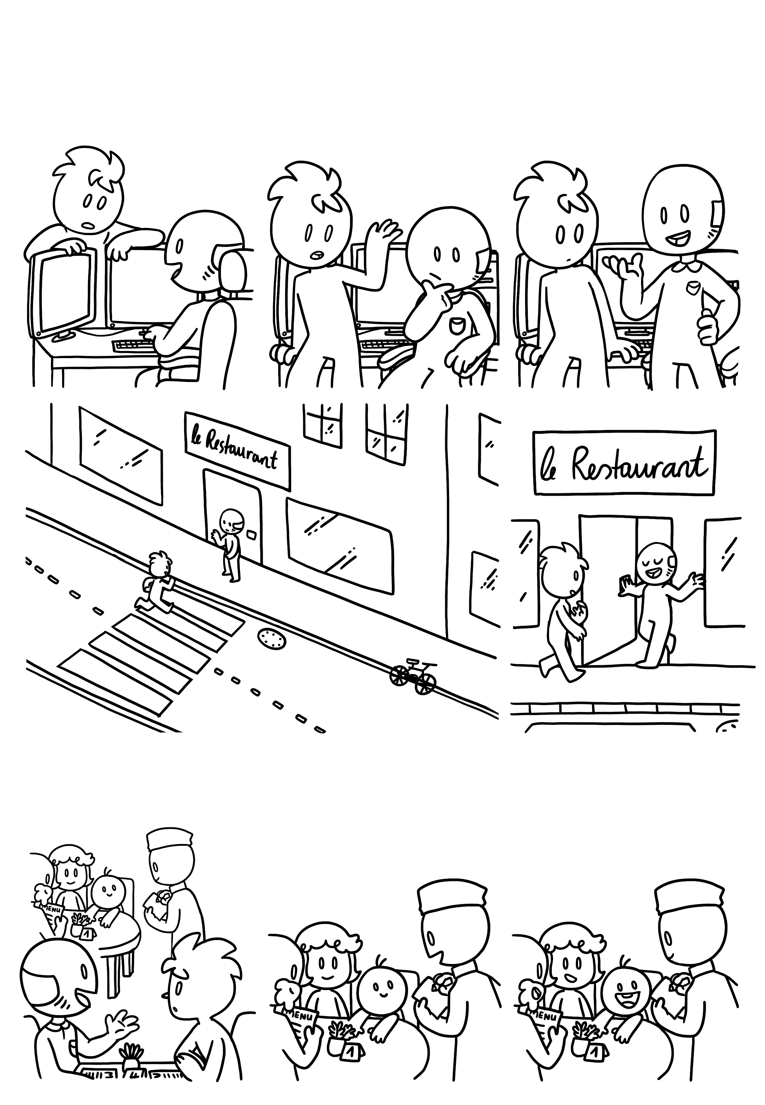
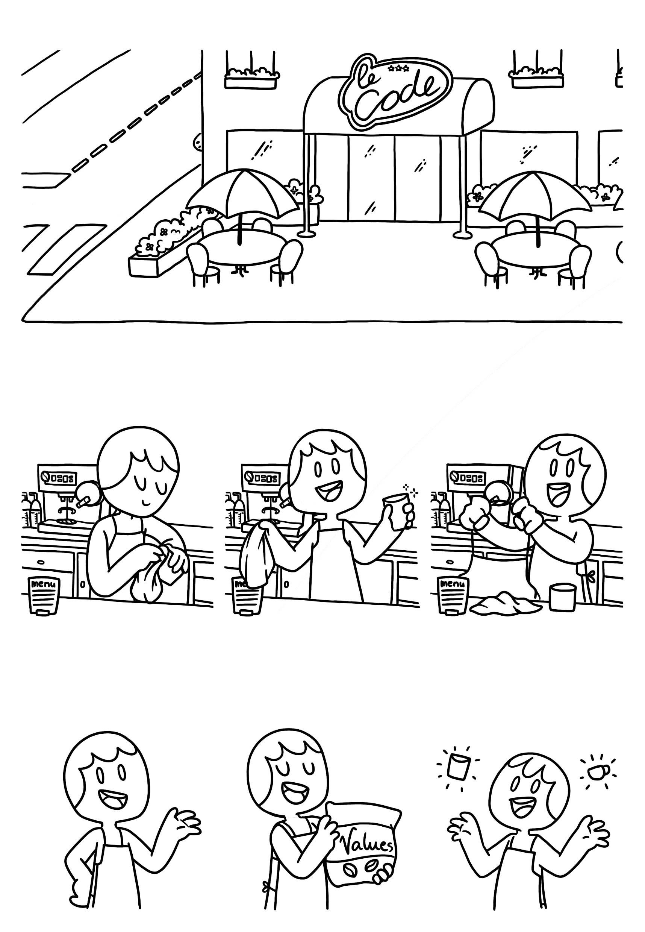
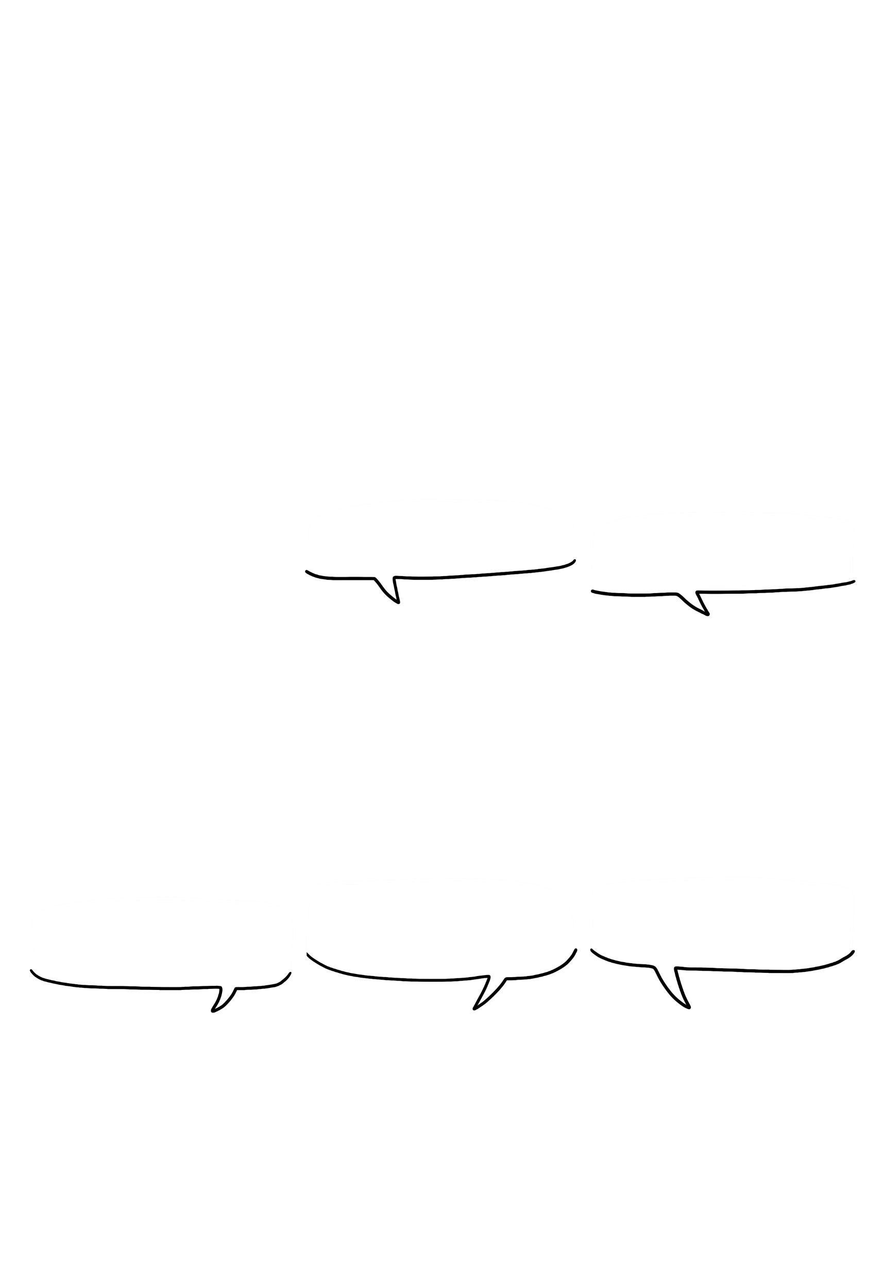
¡Oh, debes ser el nuevo empleado del que hablaba nuestro gerente!
Tipos de Datos Primitivos
¿A qué te refieres con "no soy yo"? ¡Por supuesto que eres tú! Aquí está tu delantal. Ven conmigo y te mostraré cómo funcionan las cosas por aquí.
Tu trabajo es ejecutar órdenes desde el programa, eh, quiero decir, desde la cocina...
Y poner valores ... Es decir, café...
¡En contenedores!

Slide 4
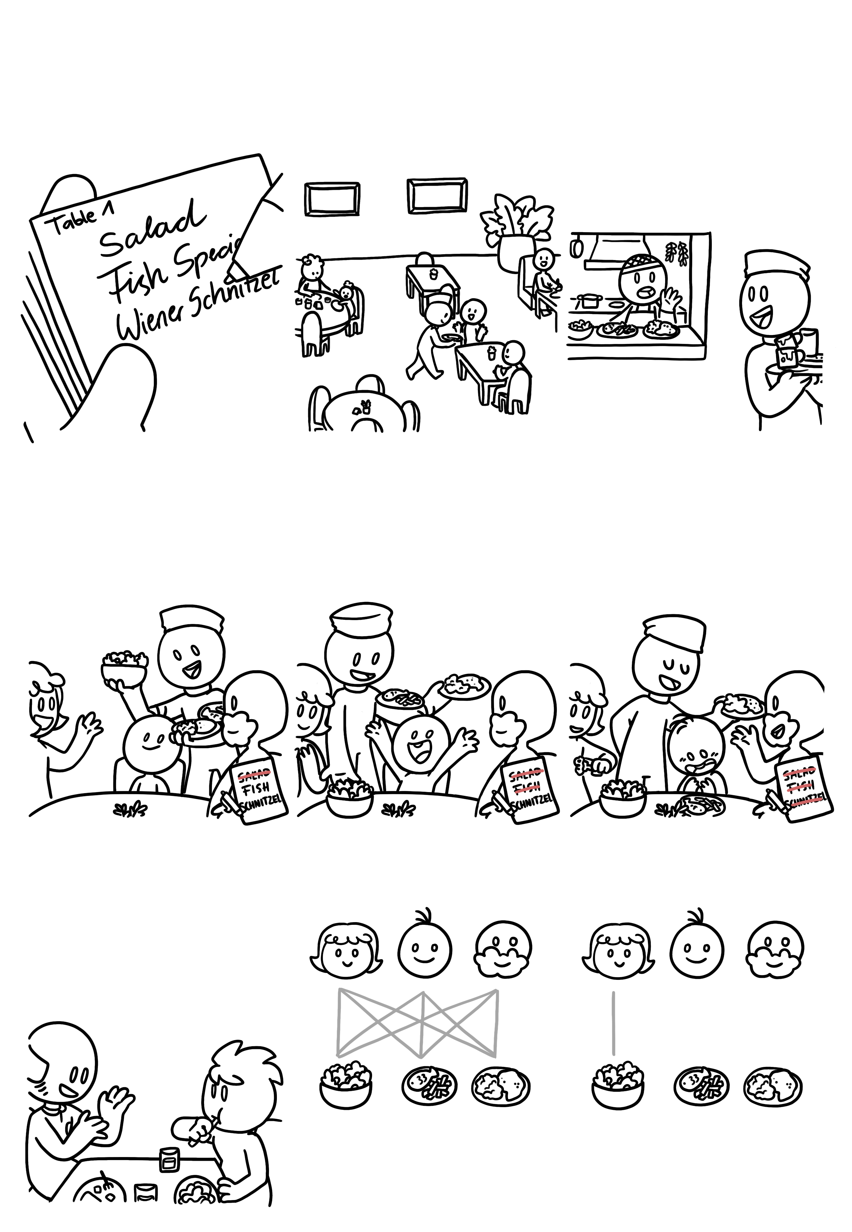
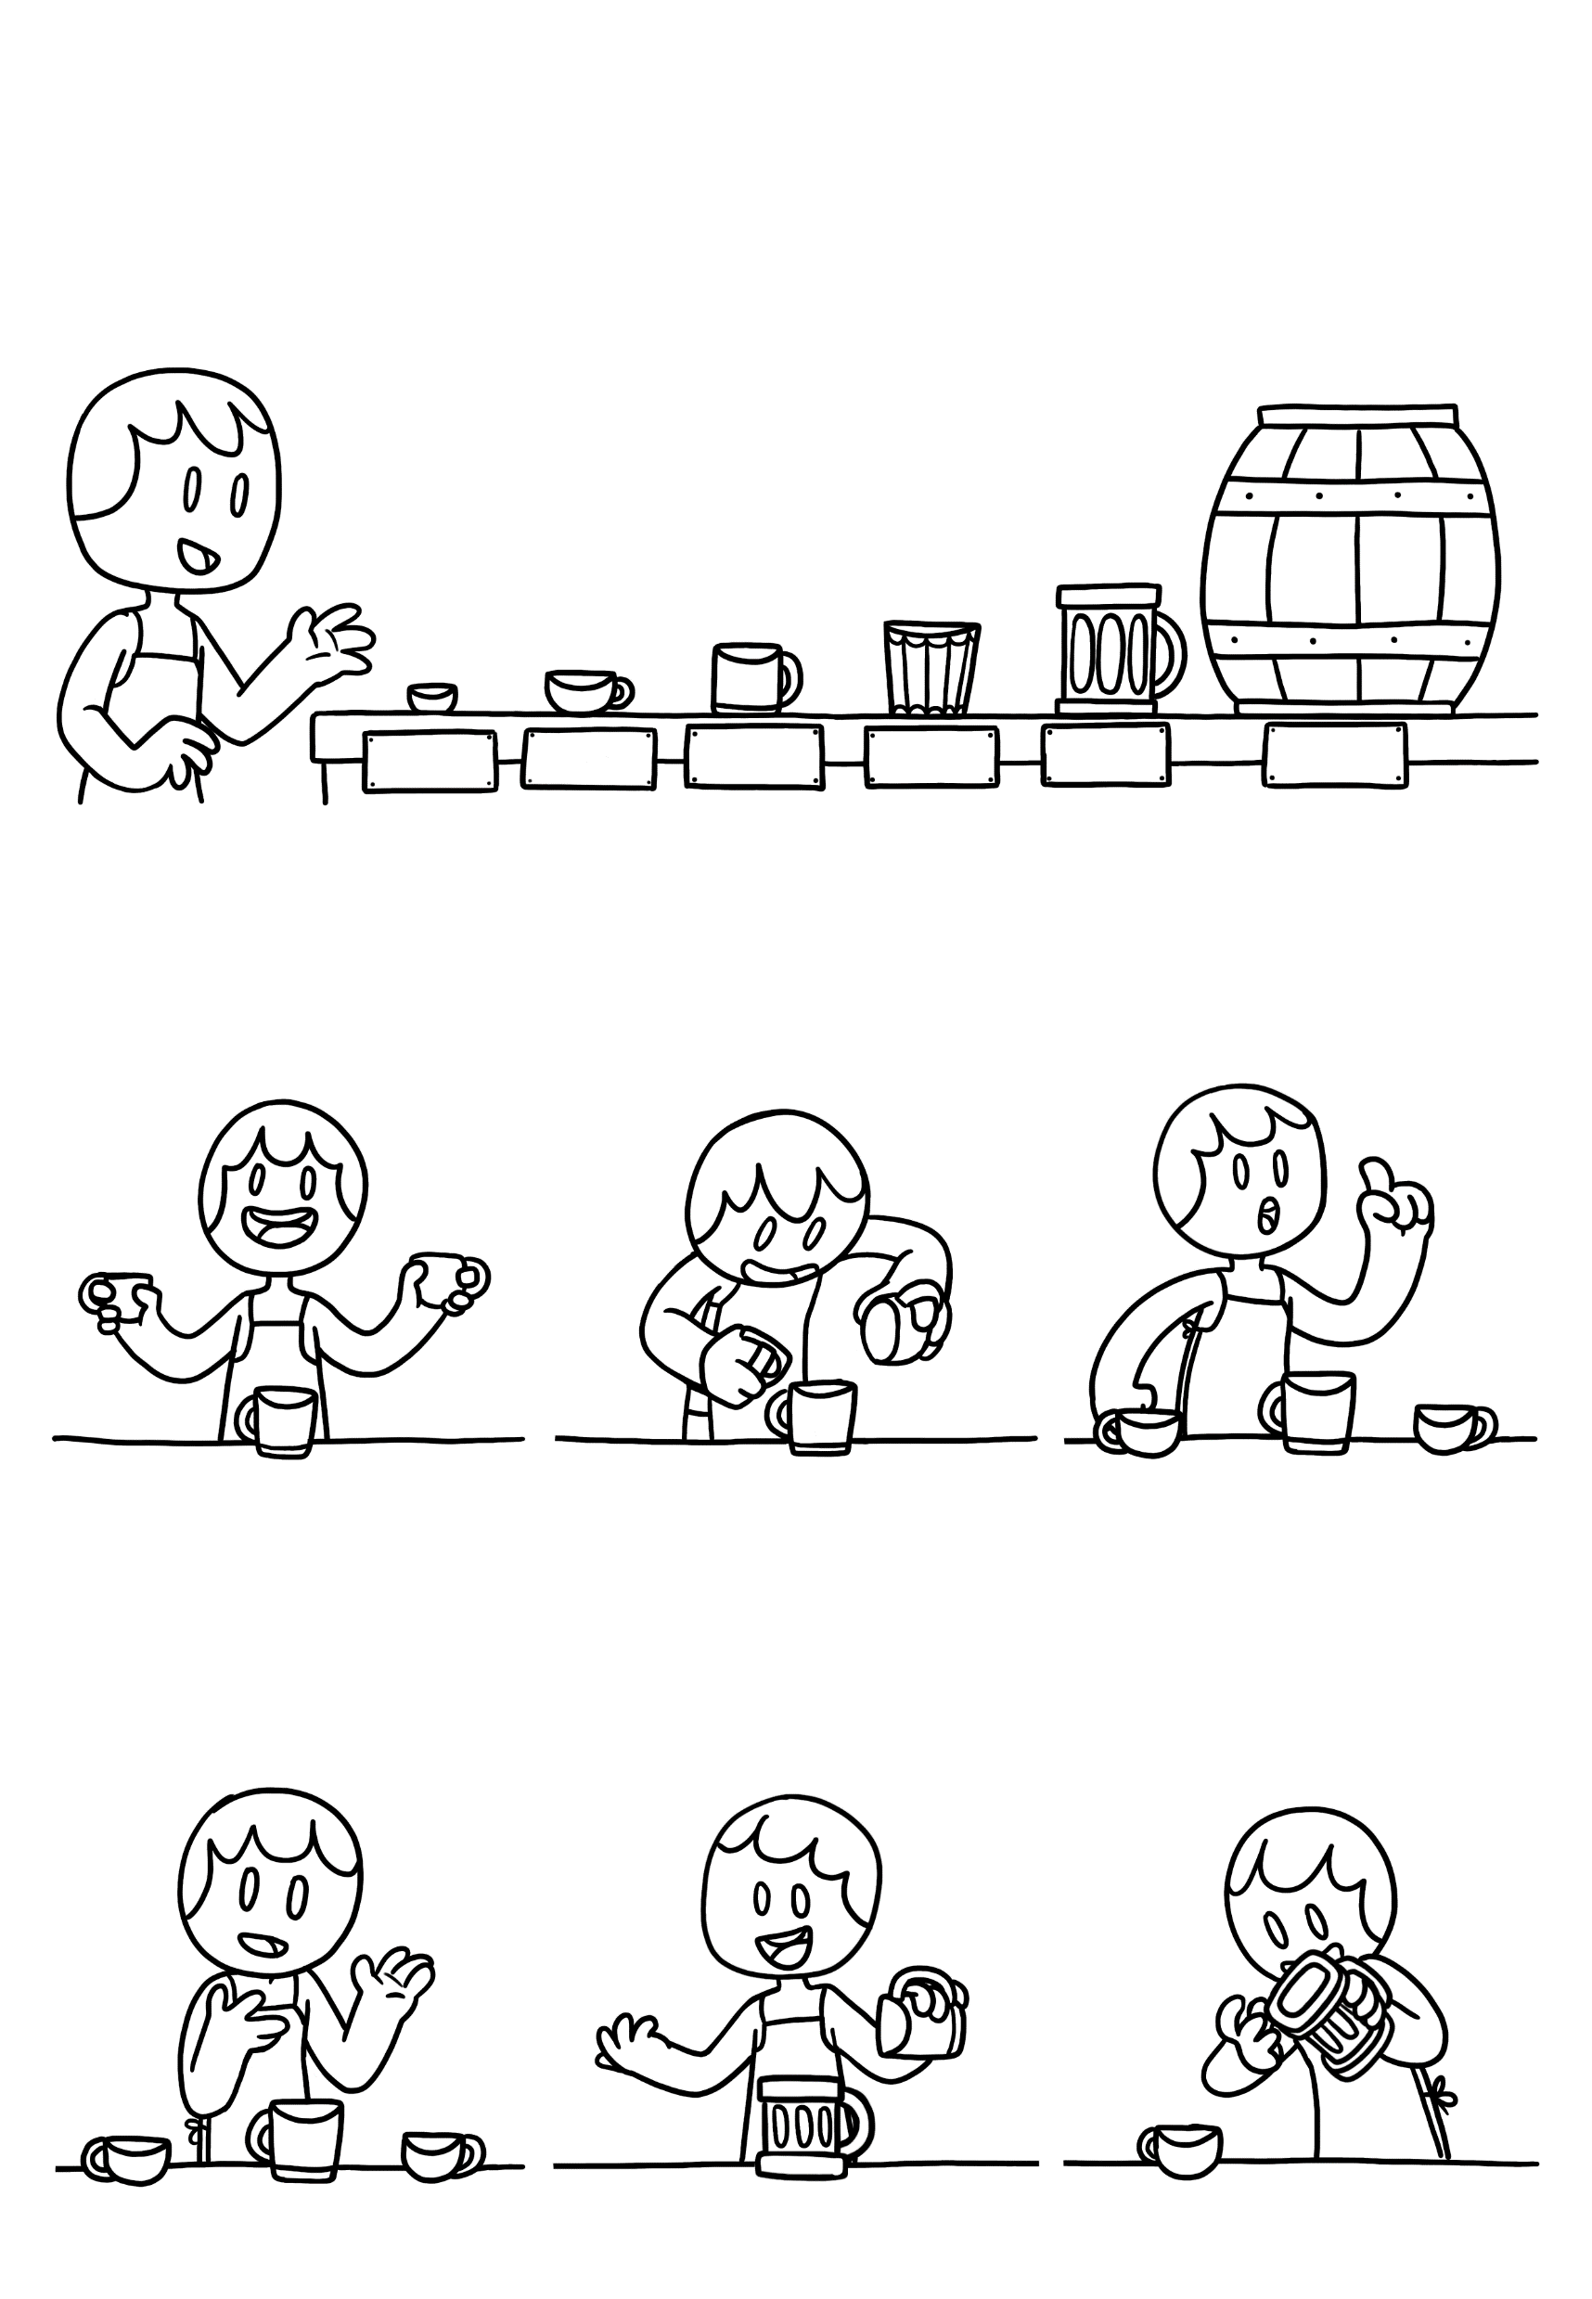



Estos son los diferentes contenedores que utilizamos. No te preocupes por los valores exactos de los intervalos.
Tipos de Datos Primitivos
+ - 4,9E - 324
+ - 1,7E + 308
+ - 1,4E - 45
+ - 3,4E + 38
-32,768
+ 32,767
- 2 x 10^9
+ 2 x 10^9
- 9 x 10^18
+ 9 x 10^18
-128
+127
BYTE
SHORT
INT
LONG
FLOAT
DOUBLE
A veces, tendrás que volcar el contenido de ciertos recipientes en otros.
Pero ten en cuenta una cosa.
Fácil, ¿no?
20
20
20 + 20
=
40
20
40
20
Int
De hecho, no estás vaciando los contenedores originales, sino copiando el contenido en un nuevo contenedor.
Además, siempre puede copiar el contenido de un contenedor más pequeño a uno más grande.
Pero, ¿qué pasa cuando volcamos un FLOAT en un SHORT?
20
40
20

Slide 5
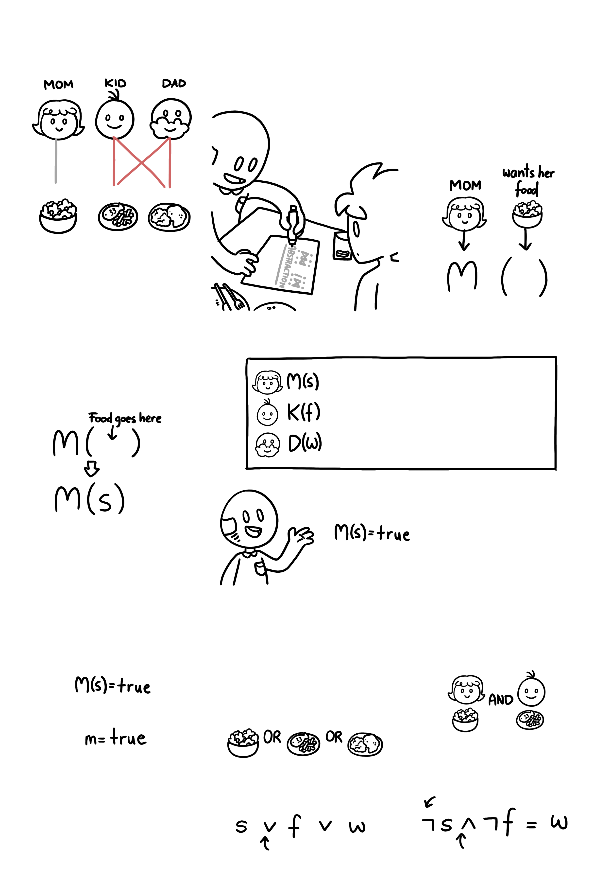
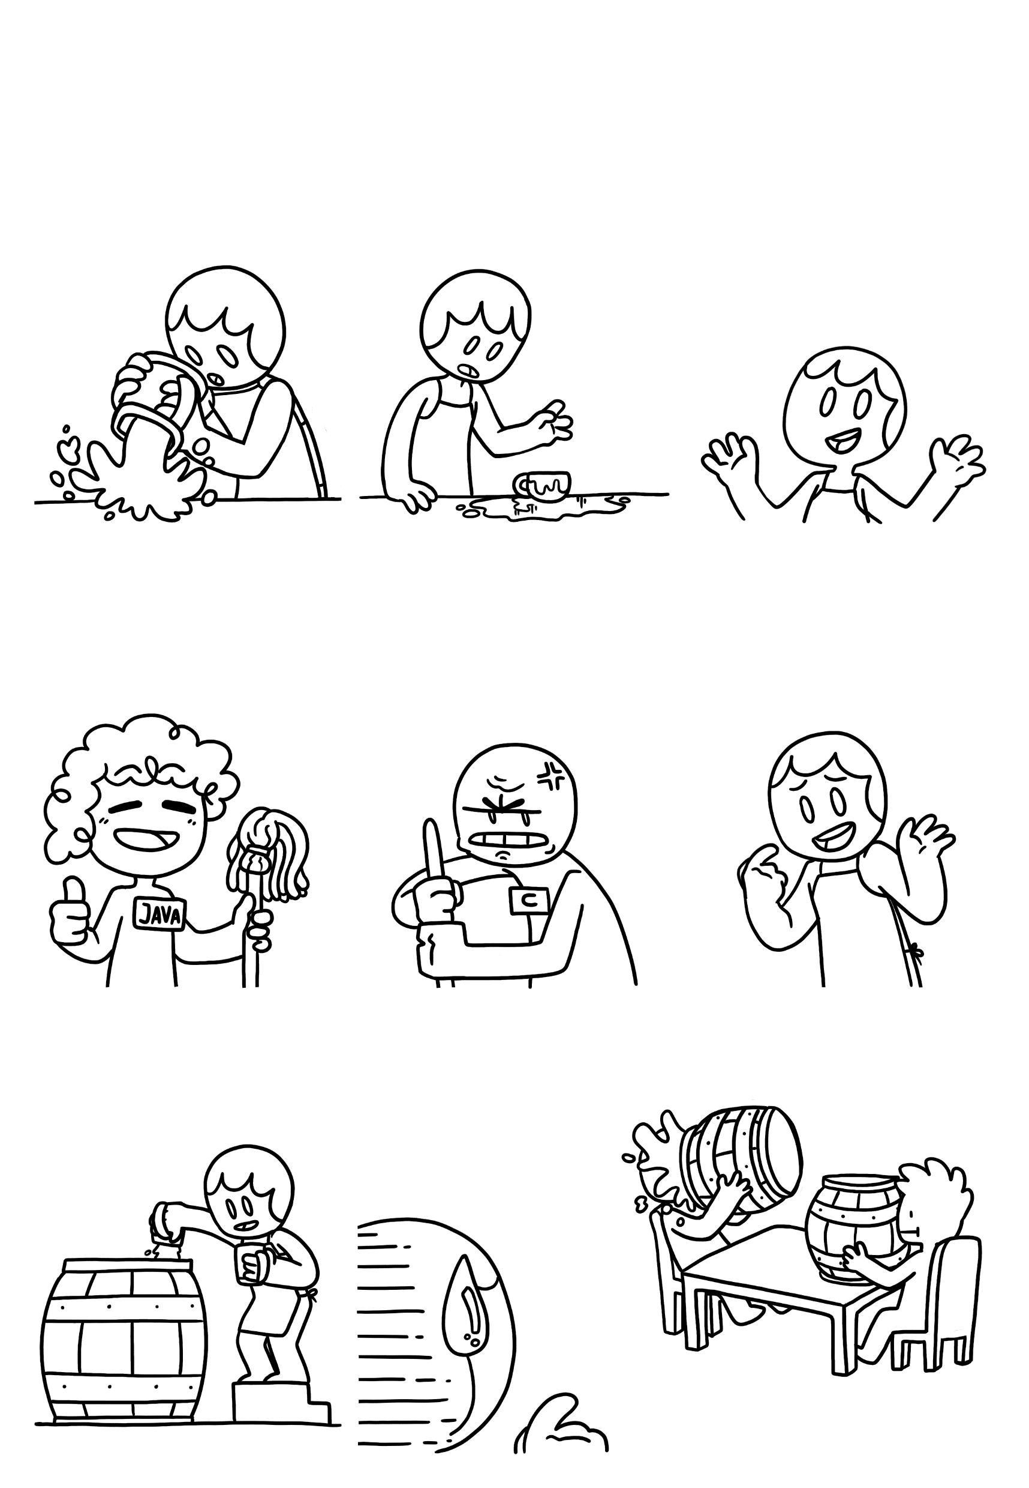

Solo cabrá una parte.
Tipos de Datos Primitivos
Y el resto dejará un gran desastre en el mostrador.
Y lo malo que sea dependerá del gerente con el que trabajes
¿Ves a ese tipo de ahí? No se molestará demasiado y lo limpiará por ti.
Pero NUNCA lo hagas bajo la atenta mirada de ese de allá. ¡No se limpiará solo!
Así que, dependiendo de en que estés trabajando, trata de evitar ese tipo de cosas.
Quizás te preguntes por qué no ponemos todo en DOUBLEs.
... Pero de esa manera no quedaría mucho espacio en las mesas...
Por lo tanto, elije los tamaños adecuados.

Slide 6
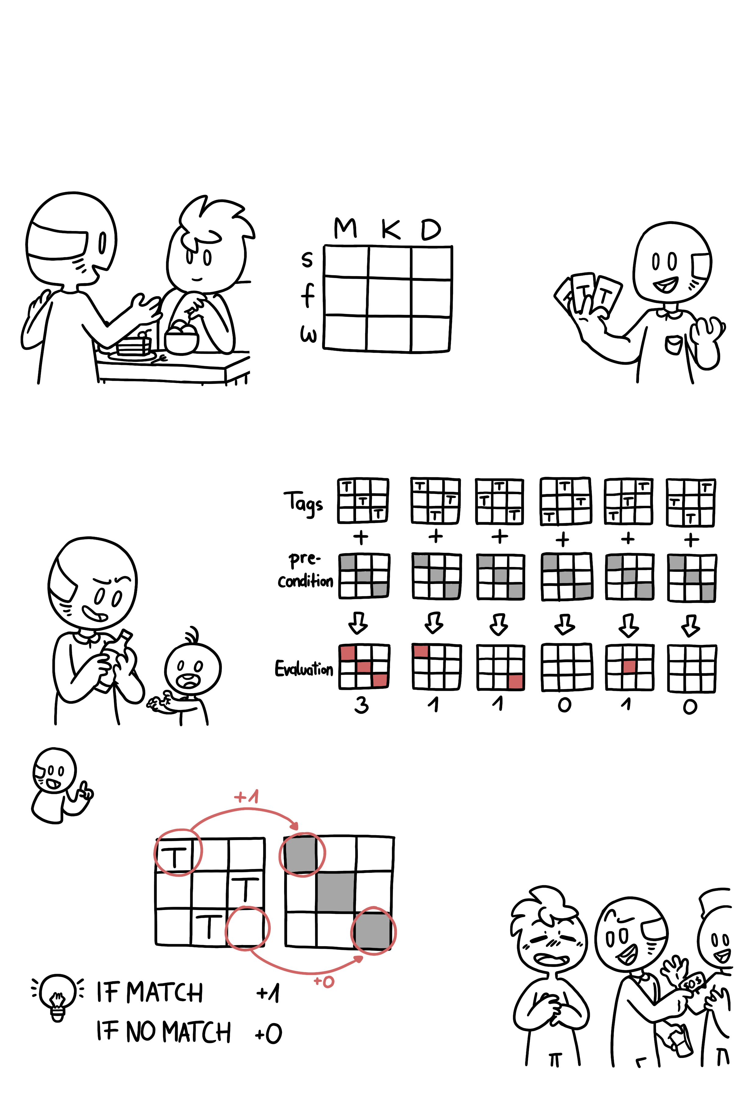
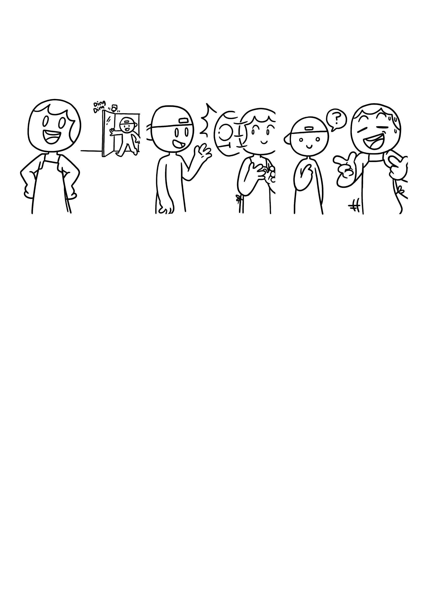


Eso es todo lo que necesitas saber para empezar, así que disfruta de tu primer día de trabajo.
Tipos de Datos Primitivos
Soy el nuevo empleado y mi primer turno comienza hoy. Me dijeron que te buscara.
¿Sabes qué? Estoy bastante ocupado en este momento. ¿Qué tal si le explicas cómo funcionan las cosas por aquí?
¡Hola!
¿Cómo explicaría el concepto de tipos de datos primitivos al nuevo empleado? Usa este espacio para tomar notas y hacer dibujos.

Slide 7

Cómo citar este documento: Boucher, M., Boucher, A., Wu, H.-Y., & Stoiber, C., & De-Jesus-Oliveira, V.-A. (2025). Tipos de Datos Primitivos. University of Applied Sciences St. Pölten (USTP). https://www.comixplain.cc Este cómic fue adaptado de: Tipos de Datos Primitivos © 2024 by Comixplain Team: Victor-Adriel De-Jesus-Oliveira, Hsiang-Yun Wu, Christina Stoiber, Magdalena Boucher, and Alena Ertl, with illustrations by Magdalena Boucher and Alena Ertl, all employed by Sankt Pölten University of Applied Sciences is licensed under CC BY-SA 4.0.
Fuentes:
Knudsen, J., & Niemeyer, P. (2005). Learning Java. O'Reilly.
Mughal, K. A., & Rasmussen, R. W. (2003). A programmer's guide to Java certification: a comprehensive primer. Addison-Wesley Professional.

